Slide 1



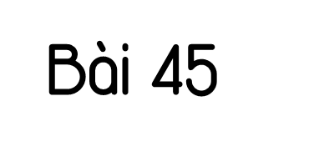







Slide 2










Slide 3





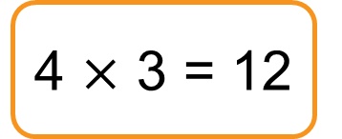
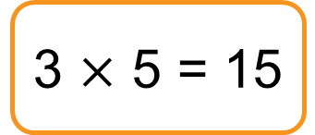
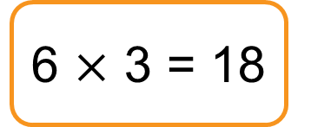
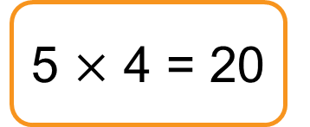
1
Tìm phép nhân thích hợp.
5 $×$ 4 = 20
6 $×$ 3 = 18
3 $×$ 5 = 15
4 $×$ 3 = 12

Slide 4
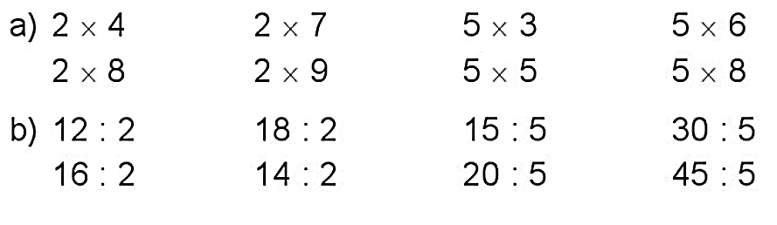
2
Tính nhẩm.

Slide 5
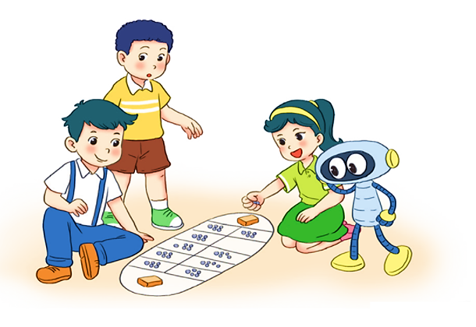

3
Trong trò chơi Ô ăn quan, mỗi ô có 5 viên sỏi. Hỏi 10 ô như vậy có tất cả bao nhiêu viên sỏi?
Bài giải
10 ô như vậy có tất cả số viên sỏi là:
5 $×$ 10 = 50 (viên)
Đáp số: 50 viên sỏi.

Slide 6
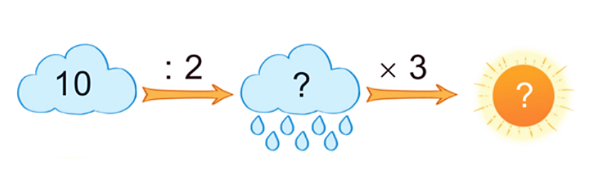
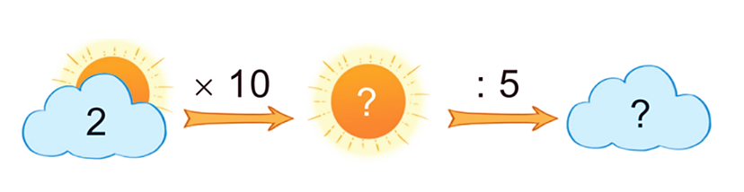
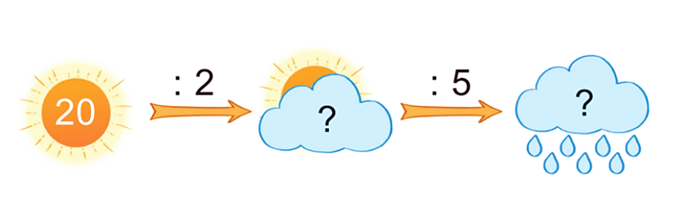
4
Số
?
a)
5
15
b)
20
4
c)
2
10

Slide 7

DẶN DÒ
- Xem lại bài học hôm nay
Chuẩn bị: bài học tiếp theo

Slide 8



